Slide 1


2
22
数据库申优答辩
小组成员：于敬凯、占瑞乙、金圣浩
时间：2022.12.25

Slide 2
1 / 项目简介
2 / 系统展示
3 / 数据库与服务端设计
目录
CONTENTS

Slide 3
项目简介
1
PART ONE

Slide 4
项目简介——选题介绍
CyberSeller —— 完全自主的线上交易平台
身边的闲置物品越来越多？留之无位，弃之可惜？
想要在小圈子内淘些实惠好物？经常错过交易群消息？
苦于传统电商平台纷杂的界面与频繁的广告？
对此，我们设计开发了 CyberSeller
在这里，你既是买家，也是卖家
这是一个足够纯粹的线上交易平台

Slide 5
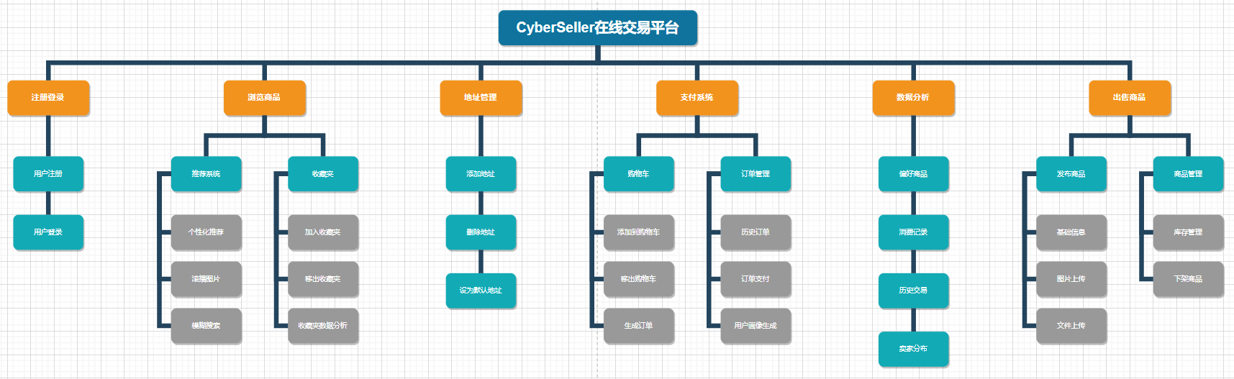
项目简介——功能介绍
集成了商品预览、商品出售、支付系统、数据分析等模块

Slide 6
系统展示
2
PART ONE

Slide 7
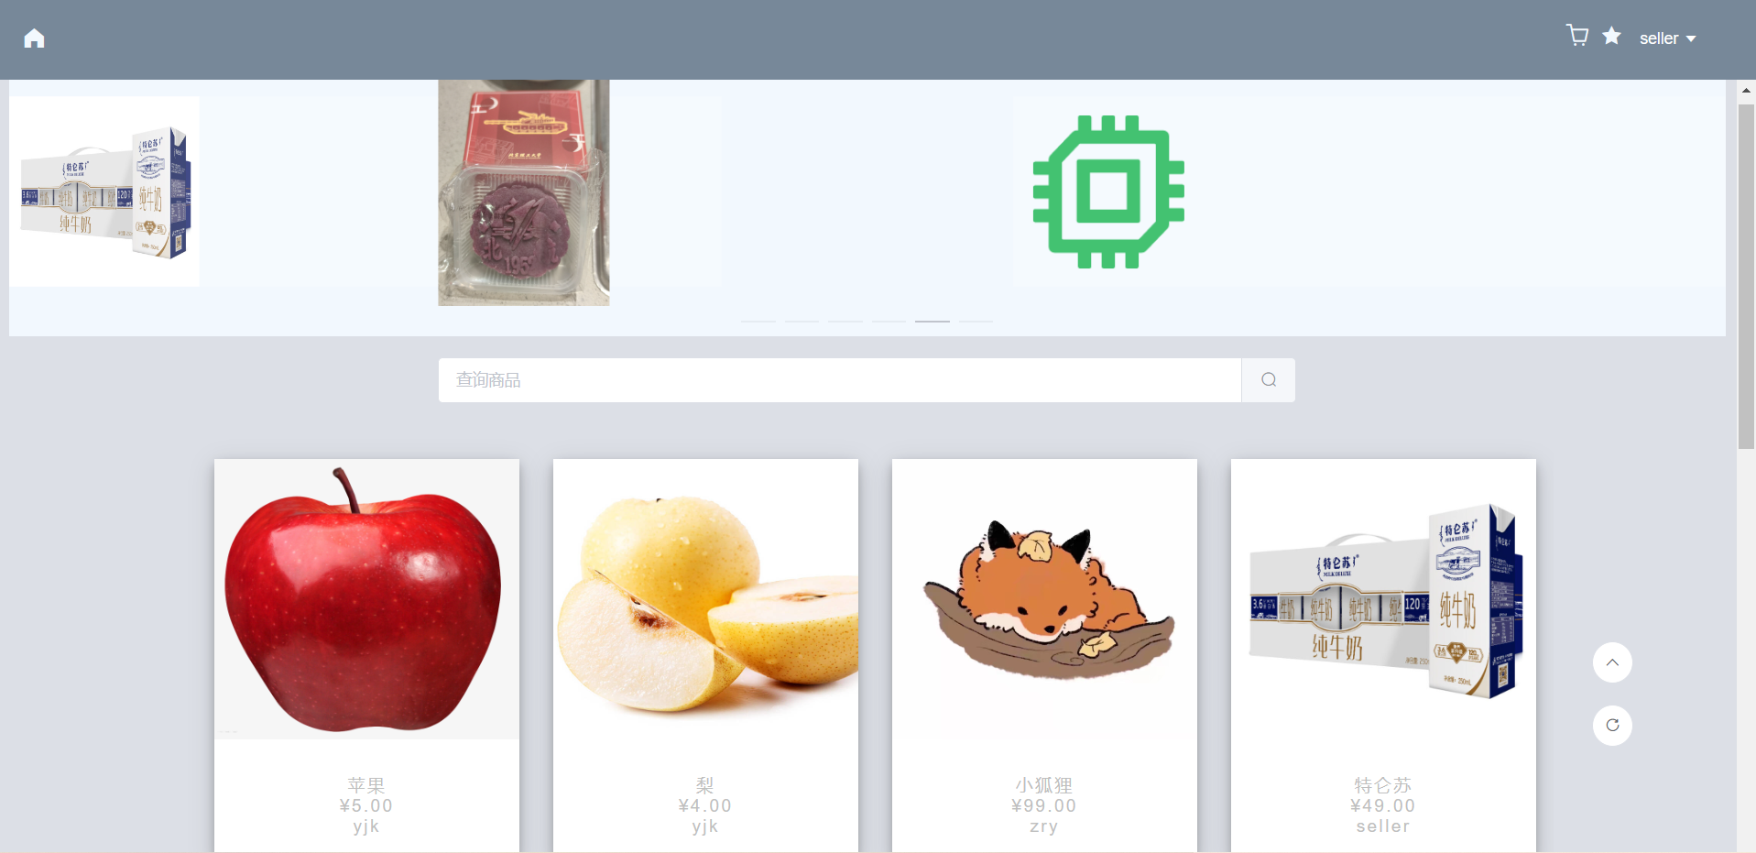
系统展示——主页
站内搜索
滚动推送

Slide 8
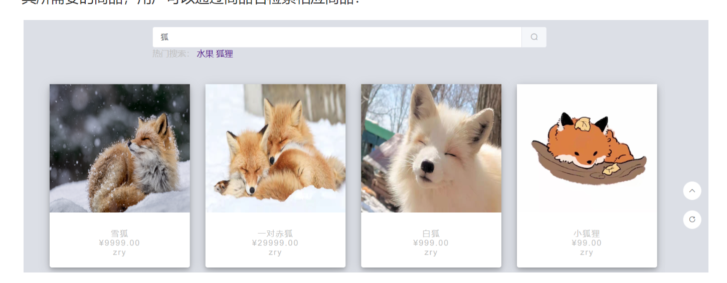
系统展示——主页
全局搜索

Slide 9
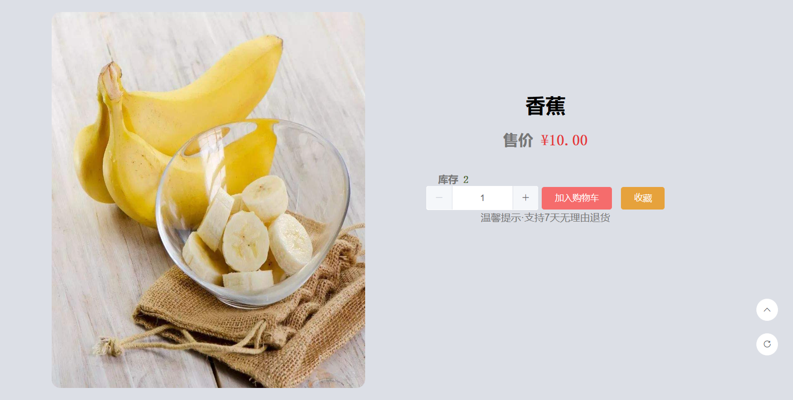
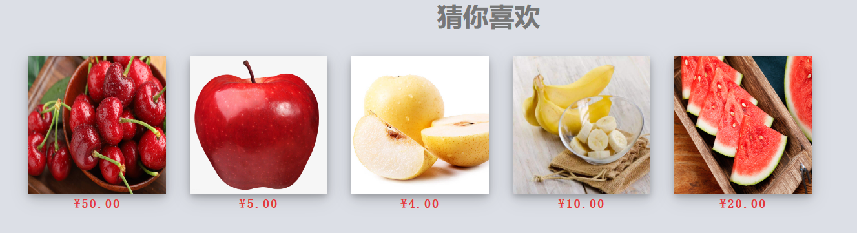
系统展示——商品详情
数量选择
加入购物车
添加至收藏夹
商品信息
相似推荐

Slide 10
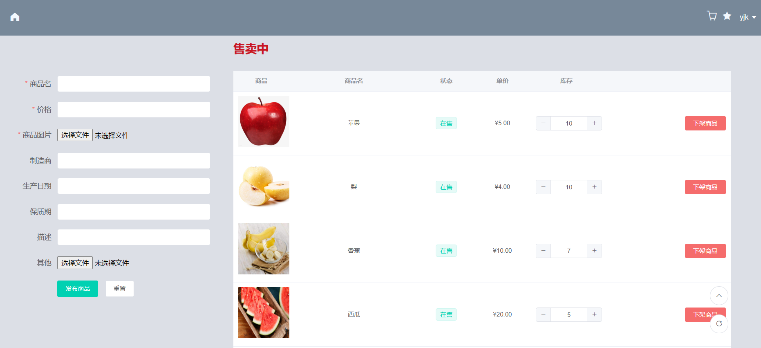
系统展示——出售商品
修改库存
下架商品
发售新产品
待售列表管理

Slide 11
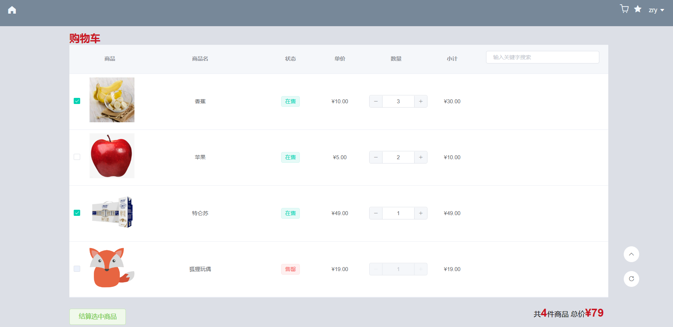
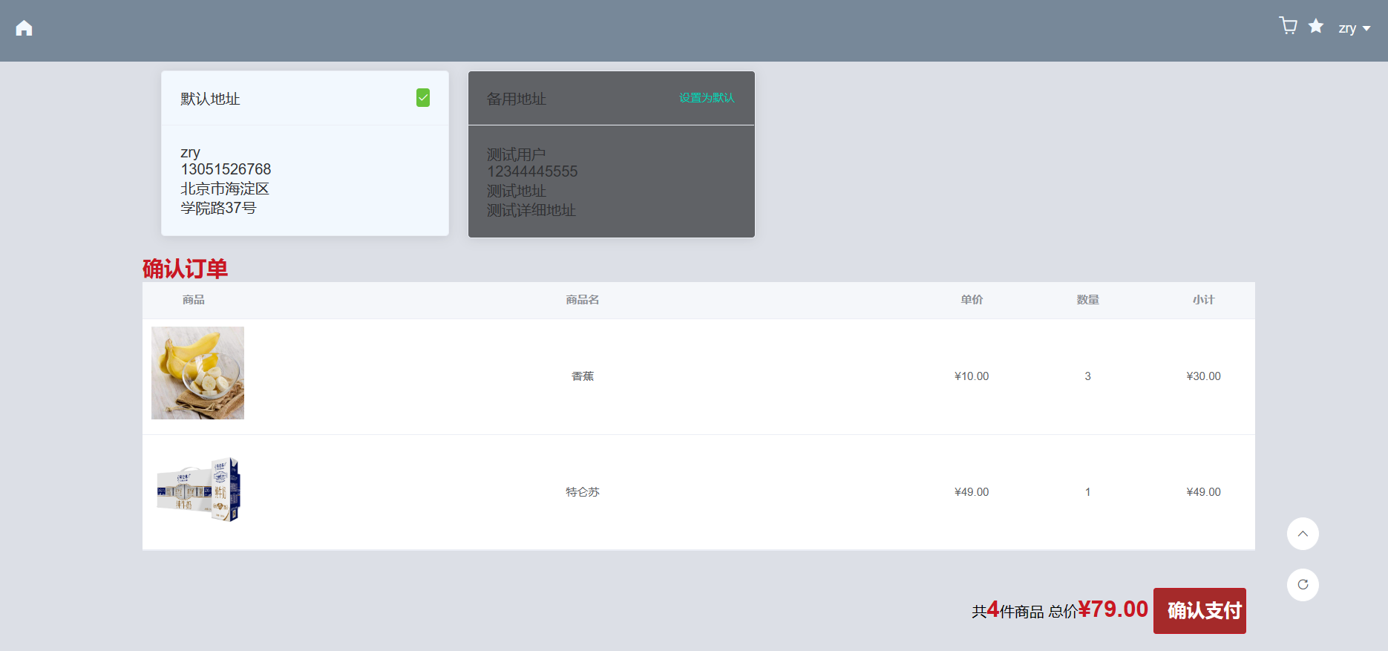
系统展示——支付系统
选择商品并确认订单
选择地址并进行支付

Slide 12
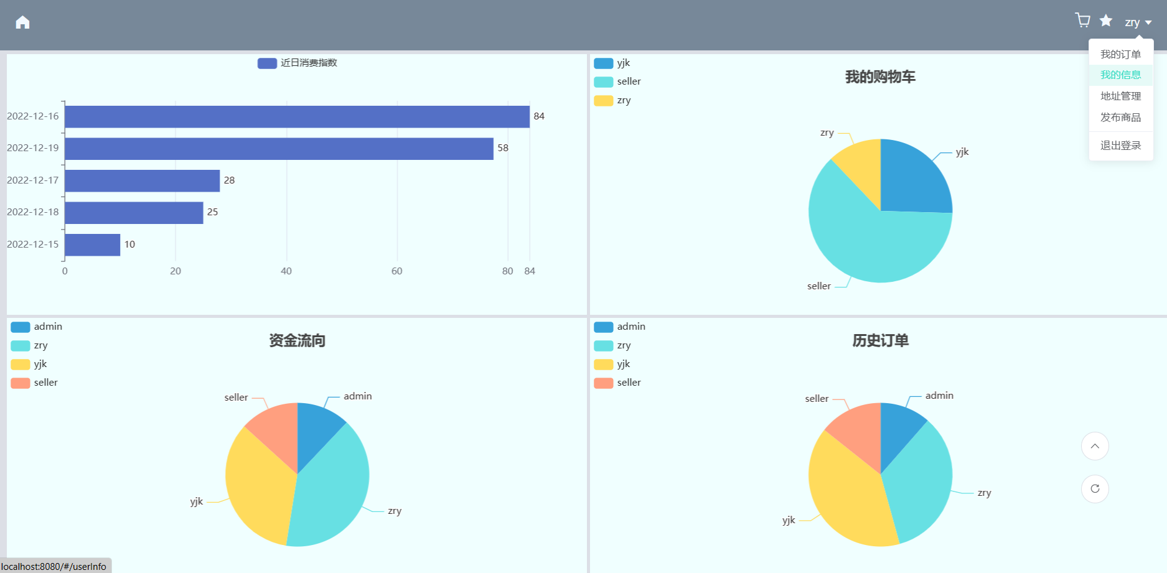
系统展示——数据分析

Slide 13
数据库设计
3
PART ONE

Slide 14
数据库设计——实体
账户（编号，用户名，密码，身份，余额）
商品（编号，商品名，价格，卖家编号，制造商，图片地址，描述，生产日期，保质期）
购物车（编号，用户编号，商品编号，数量）
收藏（编号，用户编号，商品编号，收藏）
库存（编号，商品编号，库存）

Slide 15
数据库设计——实体
地址（编号，用户编号，收件人姓名，收件人电话，地址，详细地址，备注，默认地址）
订单（编号，用户编号，地址编号，价格，日期）
订单商品（编号，订单编号，商品编号，数量）
商品详情（编号，商品编号，键值，值）

Slide 16
数据库设计——3NF
通过关系的规范化达到3NF且同时保持无损连接与函数依赖
示例：
订单（Sale）包含买家、商品等大量信息，将其分解为如下四个关系，保持无损连结和函数依赖：
用户（编号，用户名，密码，身份，余额）
商品表（编号，商品名，价格，卖家编号，制造商，图片地址，描述，生产日期，保质期）
订单表（编号，用户编号，地址编号，价格，日期）
订单商品表（编号，订单编号，商品编号，数量）

Slide 17
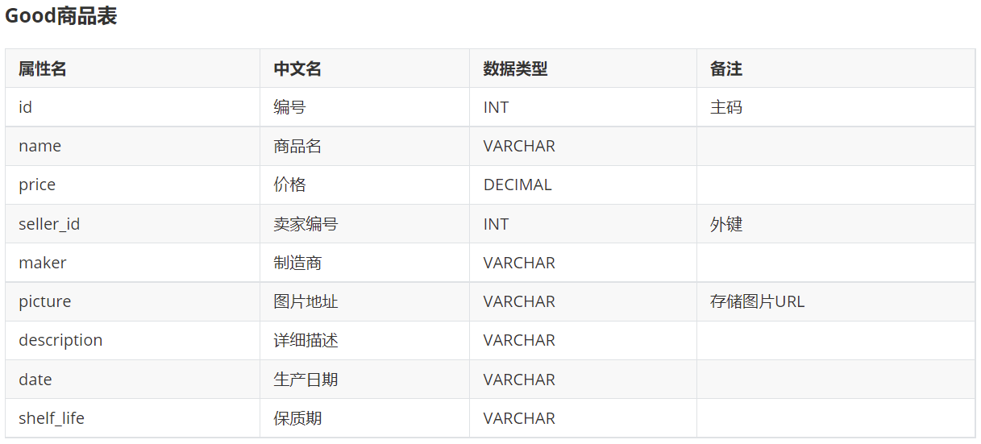
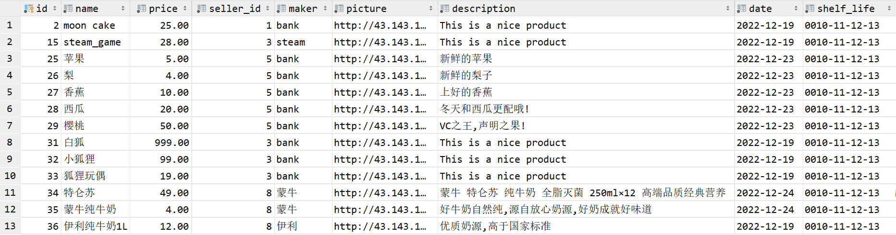
数据库设计——数据表
示例：商品表

Slide 18
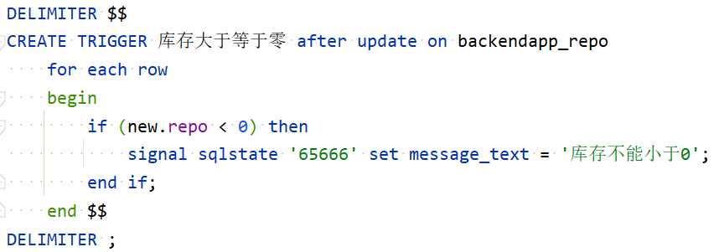
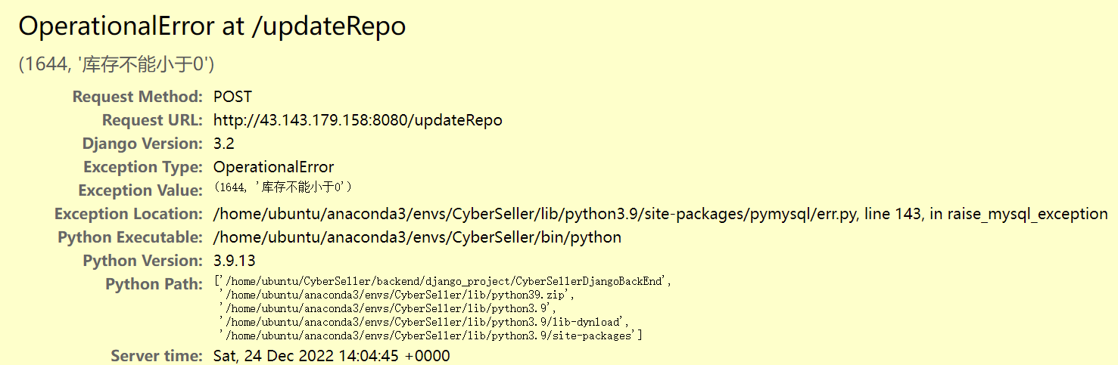
数据库设计——触发器
示例：保证库存≥0

Slide 19
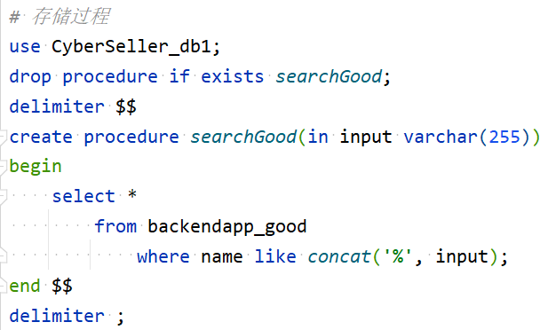
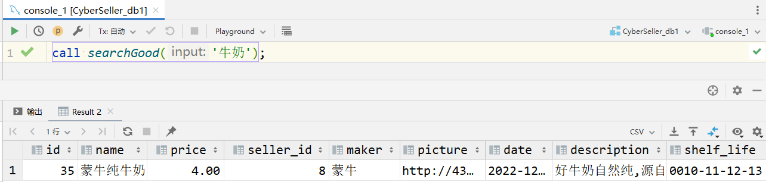
数据库设计——存储过程
示例：搜索相似后缀名商品

Slide 20
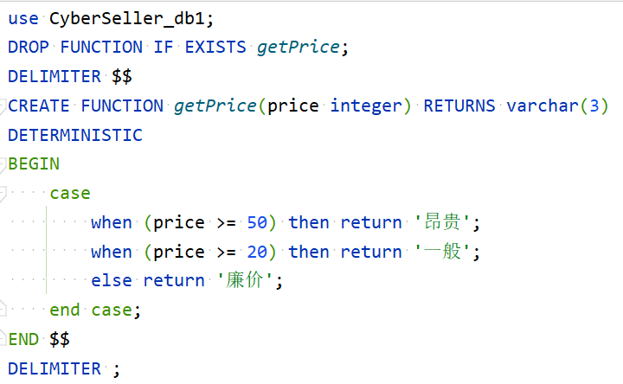
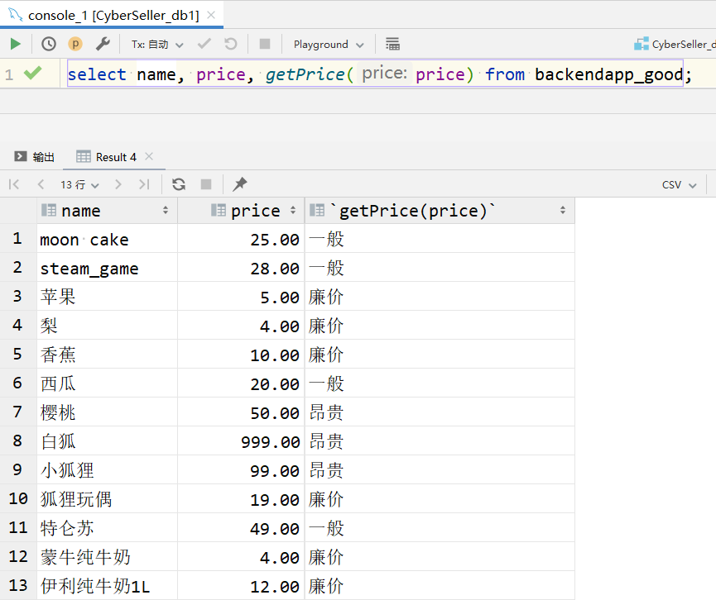
数据库设计——函数
示例：判断用户对价格的敏感度

Slide 21
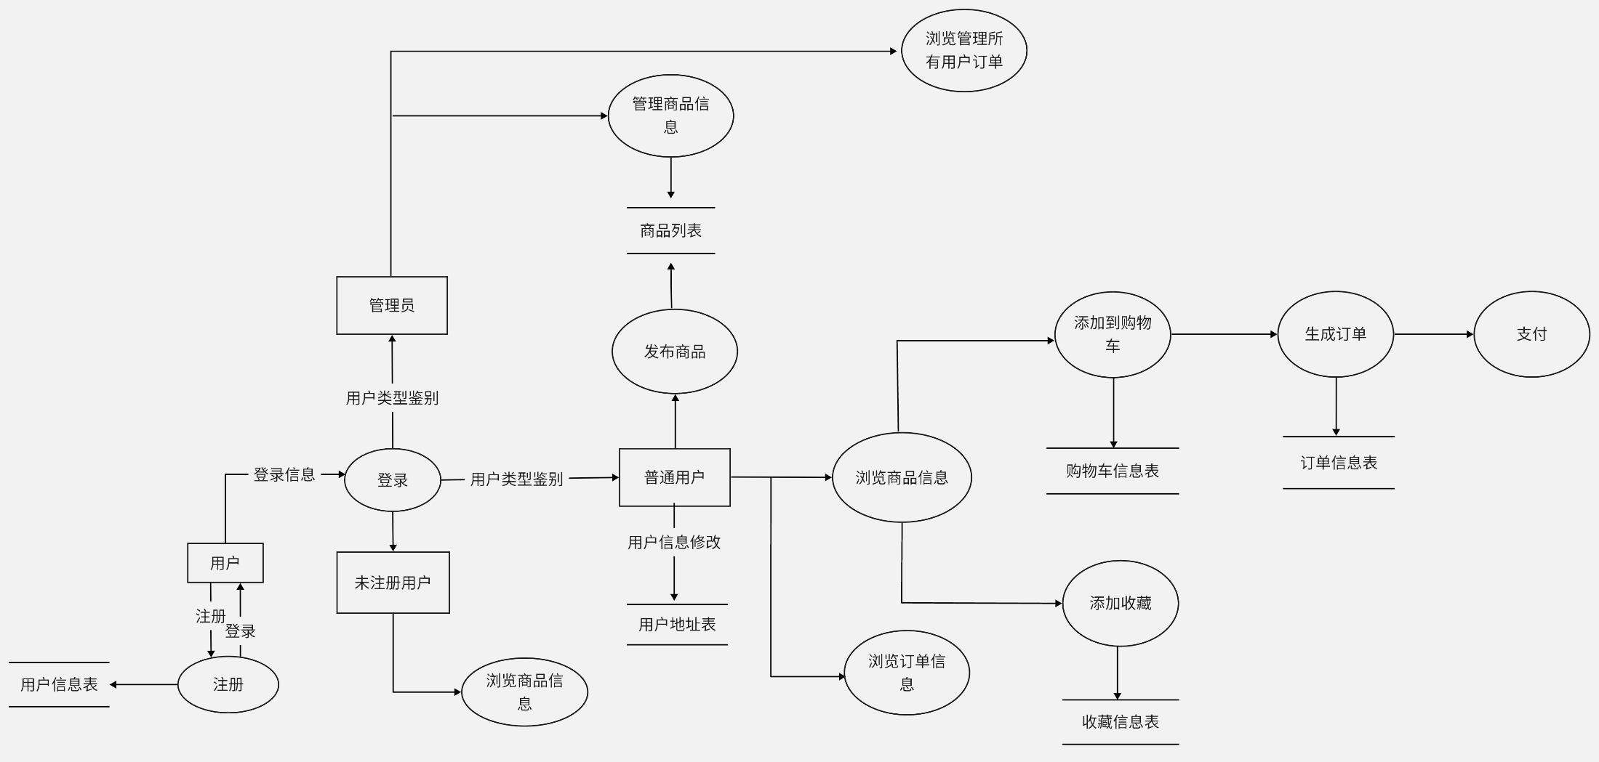
数据库设计——数据流图

Slide 22
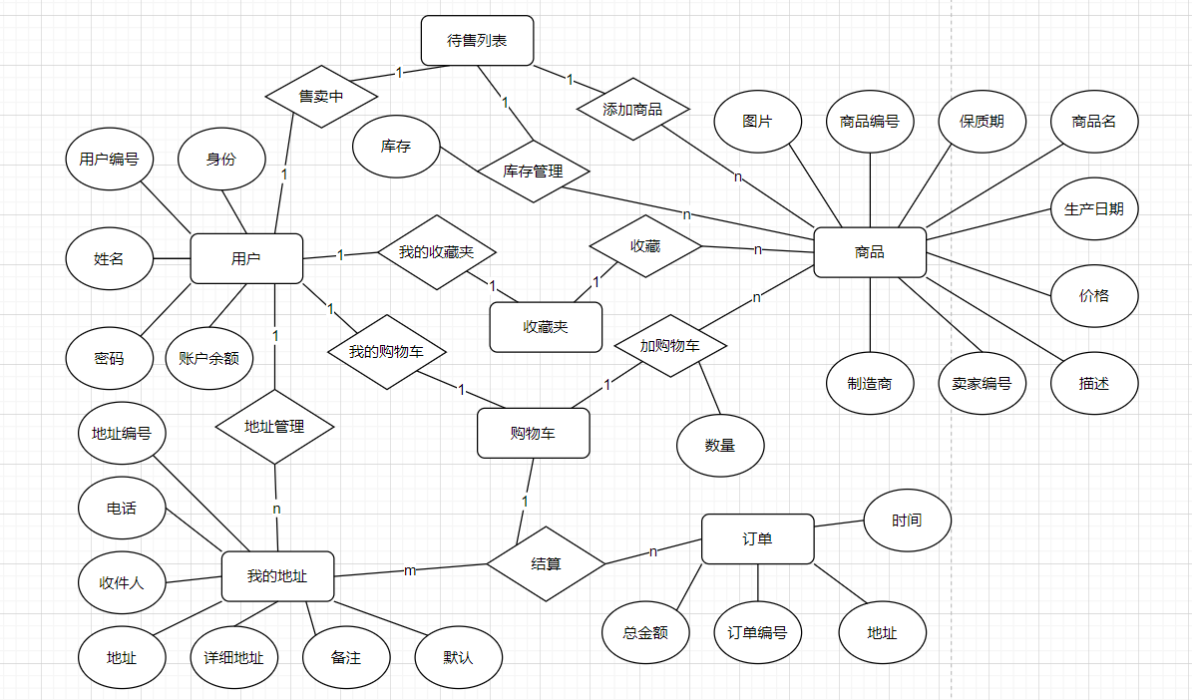
数据库设计——ER图

Slide 23
数据库设计——索引优化
添加索引
对查询常用的属性添加索引可以大大提高查询效率
码：查询频次高
外键：多用于关系的连接操作
因而关系的索引设置在主码和外键上
示例：购物车表（编号，用户编号，商品编号，数量）

Slide 24




服务端设计——前后端分离
后端Django框架+MySQL数据库上线架设在腾讯云服务器，前端以路由-控制器-渲染的模式进行连接

Slide 25
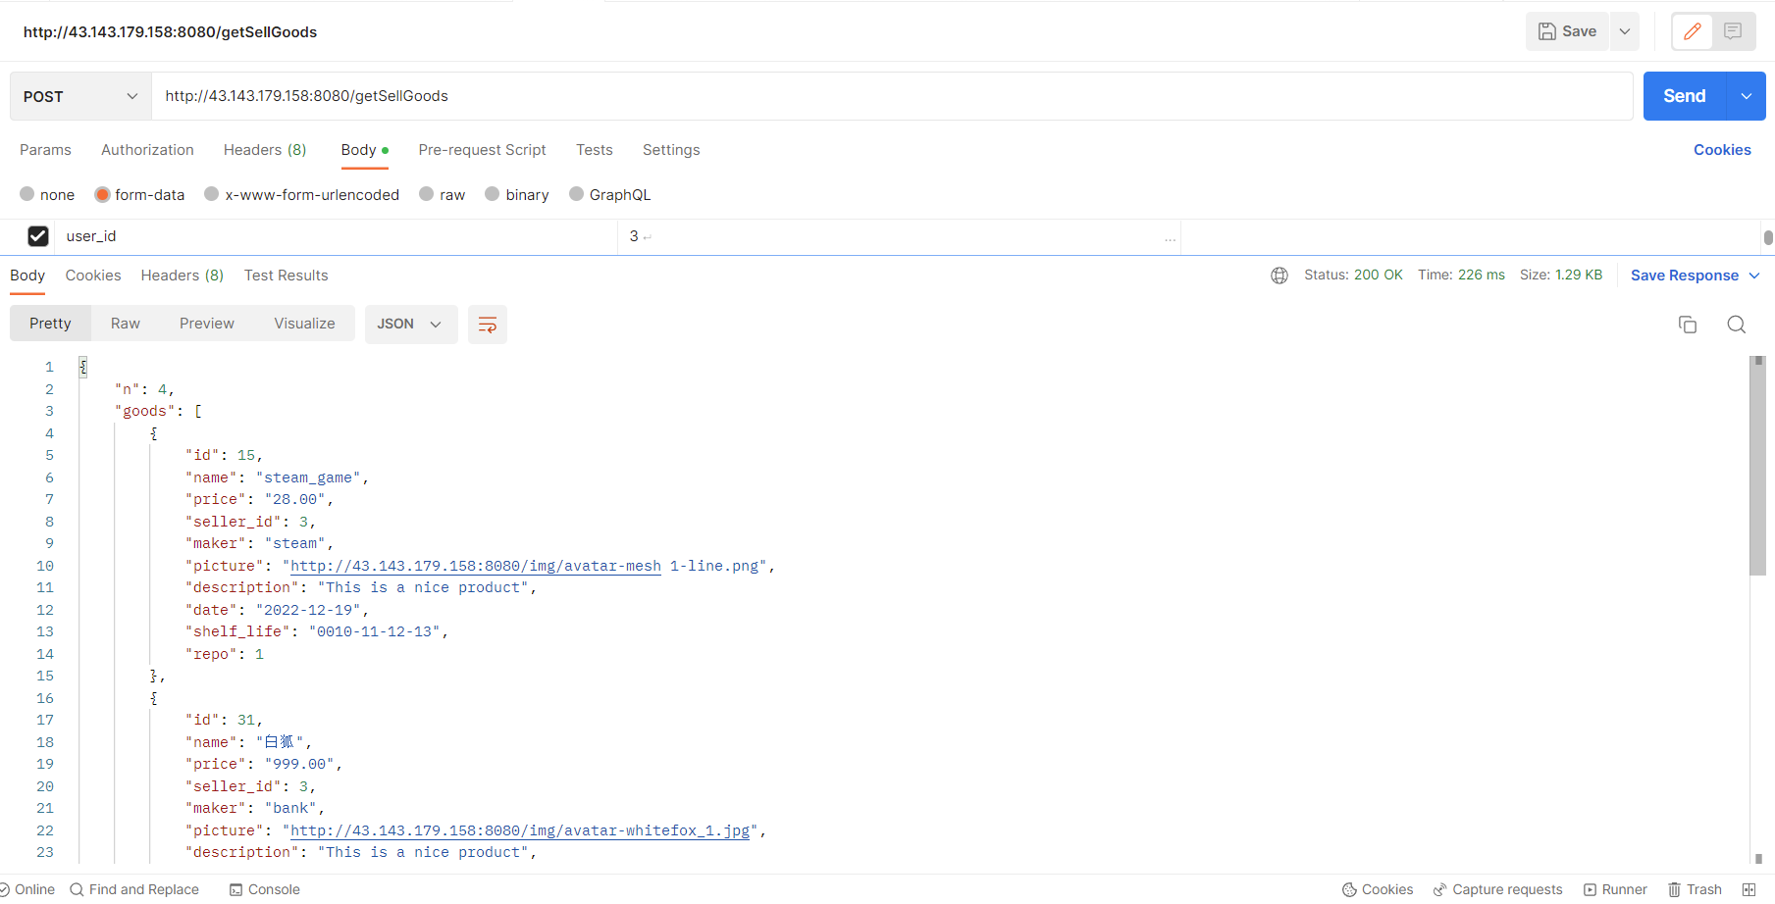
服务端设计——前后端分离
示例：URL服务响应（http://43.143.179.158:8080/getSellGoods）

Slide 26
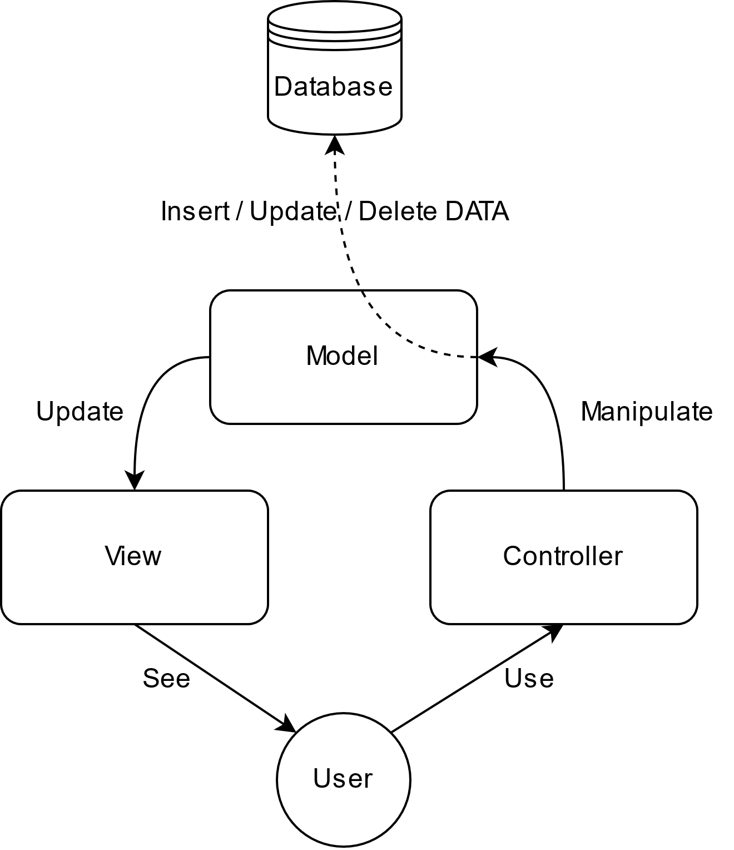
服务端设计——MVC模式
MVC（Model–View–Controller）模式是软件工程中的一种软件架构模式，它把软件系统分为三个基本部分：模型（Model）、视图（View）和控制器（Controller）。

Slide 27
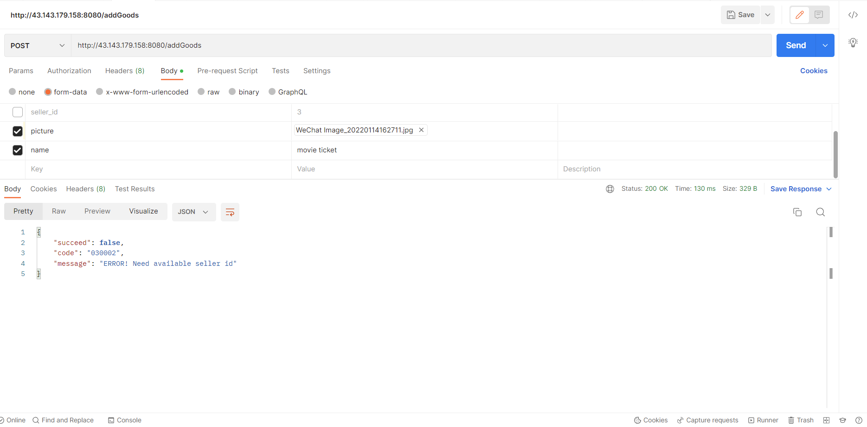
服务端设计——防范非法POST请求
示例：防范使用非法手段直接向后端发送addGood（添加商品）请求，会由于表单中未指定seller_id而被拒绝

Slide 28
2
22
Thanks
时间：2022.12.25

